Slide 1
申报企业：基石药业（苏州）有限公司
新增通用名，拟谈判调入
普拉替尼片（普吉华®）不含价格费用信息
PM-CN-LC-215-20240624

Slide 2

1
基本信息
    中国首个获批用于RET融合阳性非小细胞肺癌及甲状腺癌、RET基因突变甲状腺髓样癌的精准靶向药物，填补领域空白
普拉替尼片核心信息
创新性
2
    国家1.1类新药，同时获得FDA与NMPA优先审批资格，中国是美国获批后全球第一个患者可及药物的国家
3
有效性
    对RET融合阳性非小细胞肺癌表现出迅速持久缓解，首个证明融合阳性非小细胞肺癌生存获益的靶向药物，获国内外权威指南一致推荐.
    对RET突变甲状腺髓样癌及RET融合甲状腺癌表现出高效缓解、强效缩瘤、持久获益的效果，获得NCCN、CSCO等指南一线推荐。
4
安全性
    不良反应可控可管理，不良反应谱窄，具有良好的获益风险比，国内外无安全性黑框警告
5
公平性
    填补目录空白，显著提升患者用药公平性

Slide 3
普拉替尼片（普吉华® ）是中国首个获批用于RET融合阳性非小细胞肺癌、 RET突变甲状腺髓样癌及RET融合甲状腺癌的精准靶向药物
基本信息
创新性
有效性
安全性
公平性
基本信息
通用名:
普拉替尼
100mg
1. 本品用于转染重排（RET）基因融合阳性的局部晚期或转移性非小细胞肺癌（NSCLC）成人患者的治疗。
2. 本品适用于需要系统性治疗的晚期或转移性RET突变型甲状腺髓样癌（MTC）成人和12岁及以上儿童患者的治疗，以及需要系统性治疗且放射性碘难治（如果放射性碘适用）的晚期或转移性RET融合阳性甲状腺癌成人和12岁及以上儿童患者的治疗。
400 mg，每日一次，口服（详见药品说明书）
36个月
2036年11月
无
否
无（普拉替尼是中国首个上市的用于转染重排（RET）基因融合阳性的局部晚期或转移性非小细胞肺癌、 RET突变甲状腺髓样癌及RET融合甲状腺癌药物，既往无同类产品）
目前大陆地区同通用名药品的上市情况：
注册规格:
是否为OTC 药品：
适应症:
参照药品建议：
国内外上市日期：
中国（NSCLC）
中国
（DTC /MTC）
美国
欧盟
使用剂量:
有效期:
2020年9月
2021年3月
2021年11月
2022年3月
专利期:

Slide 4
既往化疗与免疫药物对RET变异阳性非小细胞肺癌，疗效不佳，亦为首个RET变异型甲状腺癌的高选择性药物，普拉替尼填补该治疗领域的空白
基本信息
创新性
有效性
安全性
公平性
普拉替尼获批前，RET基因融合阳性非小细胞肺癌无有效治疗药物，
晚期甲状腺癌领域无高选择性治疗药物
疾病基本情况
RET基因融合阳性非小细胞肺癌患者从既往标准治疗方案中获益极为有限，
同时甲状腺癌患者从既往系统治疗方案中获益有限
肺癌是中国目前发病率及死亡人数最高的癌肿，其中RET基因变异发生较为罕见，约为1.4%。年新发RET约10000例。
乳头状甲状腺癌是近年国内增长最快的肿瘤，每年新发患者约22万人，大部分甲状腺癌预后较好，约0.1%的患者因局部晚期或转移进入系统治疗，其中约20%的患者RET融合阳性。
甲状腺髓样癌约占所有甲状腺癌的2-3%，需要系统治疗的晚期甲状腺髓样癌约占所有甲状腺癌的30%，其中约90%的患者RET突变阳性。
针对以上突变既往没有有效的靶向药物，存在未被满足的治疗需求
化疗治疗RET基因融合阳性非小细胞肺癌的ORR
（含）免疫治疗RET基因融合阳性非小细胞肺癌的ORR
多靶点TKI治疗RET基因融合阳性非小细胞肺癌的ORR
40-60%
6-54%
18-37%
既往MKI治疗分化型甲状腺癌ORR
既往MKI治疗甲状腺髓样癌ORR
＜70%
＜50%
普拉替尼显著改善RET基因融合阳性非小细胞肺癌、RET变异甲状腺癌的治疗现状
80%
普拉替尼一线治疗RET基因融合阳性非小细胞肺癌的ORR
63%
普拉替尼后线治疗RET基因融合阳性非小细胞肺癌的ORR
91%
普拉替尼二线治疗RET基因融合分化型甲状腺癌的ORR
77%
普拉替尼一线治疗RET基因突变甲状腺髓样癌的ORR
普拉替尼填补RET基因融合阳性非小细胞肺癌RET基因变异型甲状腺癌治疗的空白
普拉替尼凭借其独特的作用机制，对RET基因融合阳性非小细胞肺癌，变异型甲状腺癌表现出强效缓解，显著延长生存，长期使用安全可管理
Chandrajit P. Raut, et al. Gastrointestinal Stromal Tumors : Bench to Bedside, ISBN 978-7-5433-4149-4 2. Jones RL, et al. Eur J Cancer. 2021 Mar;145:132-142 3. Cassier PA, et al. Clin Cancer Res. 2012;18(16):4458-4464
4. Heinrich MC, et al. J Clin Oncol. 2008 Nov 20;26(33)5352-9.5. Heinrich MC, et al. ASCO 2019. Abs 11022. 5. Subbiah V et al. Lancet Diabetes Endocrinol. 2021 Aug;9(8):491-501. 6. Vivek S et al. Thyroid. 2024 Jan;34(1):26-40..
7.Thyroid cancer: ESMO Clinical Practice Guidelines for diagnosis, treatment and follow-up. 8.甲状腺髓样癌手术切除范围及预后影响因素研究[J]. 中国实用外科杂志,2020,40(9):1069-1073.

Slide 5
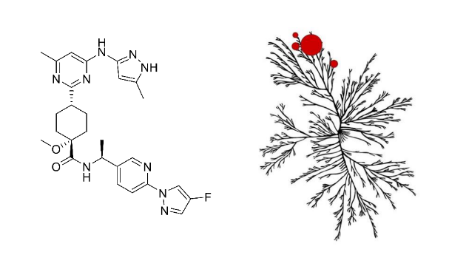
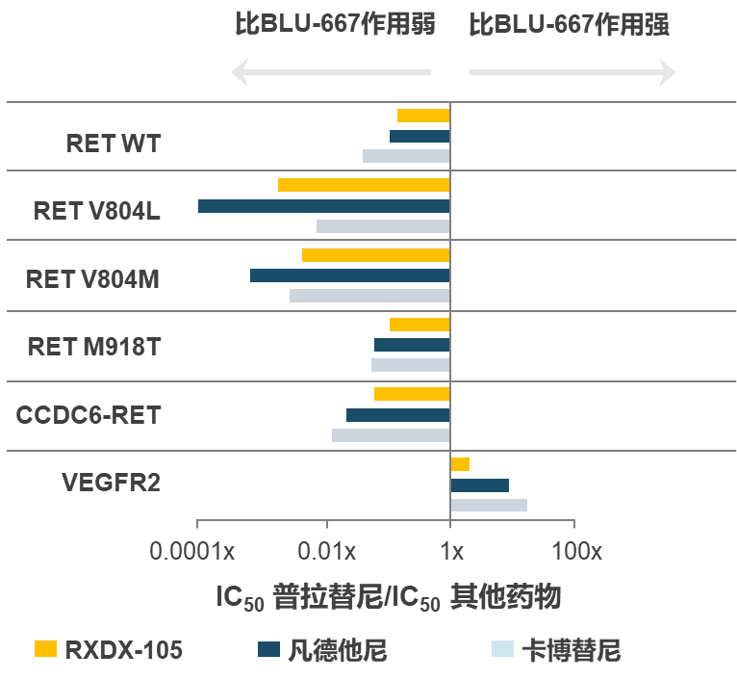
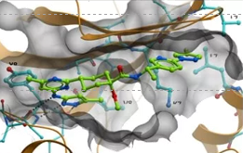
普拉替尼是中国首个精准靶点RET TKI，超低IC50值，表现出精准靶向且对脑转移优秀的效果，多次获得监管机构优先审评资格
基本信息
创新性
有效性
安全性
公平性
普拉替尼独特的作用机制
普拉替尼：强效、高选择性抑制RET融合变异
普拉替尼多次获得监管机构
优先审评资格
RET（Rearranged during Transfection）是一种高度保守的受体酪氨酸激酶，RET突变可导致肺癌和甲状腺髓样癌的发生，为明确的肿瘤驱动基因。 RET的致癌性激活主要可通过染色体重排（即基因融合）以及突变 2种机制发生
普拉替尼为受体酪氨酸激酶RET抑制剂，可选择性抑制RET激酶活性，可剂量依赖性抑制RET及其下游分子磷酸化，有效抑制表达RET(野生型和多种突变型)的细胞增殖
普拉替尼对RET激酶具有高选择性，比MKIs具有更强抑制作用和更高选择性
美国食品药品监督管理局
比普拉替尼作用弱
比普拉替尼作用强
  快速审批资格/突破性疗法认定
国家药品监督管理局
  优先审评审批/突破性疗法认定
注册分类
  化学药品1类
Agerafenib
IC50，半数抑制浓度；WT，野生型
*Pralsetinib与RET结合的晶体结构
（图片来源：Blueprint Medicines 官网）
*MKIs:多靶点TKI(Multikinase Inhibitor)
1. 普拉替尼胶囊（ JXHS2101001）申请上市技术审评报告
2. https://www.blueprintmedicines.com/medicines/
3. Data previously presented in April 2018 at AACR Annual Meeting. Data cut-off: April 6, 2018.
4. Subbiah V et al. Cancer Discov. 2018;8(7):836-849.

Slide 6

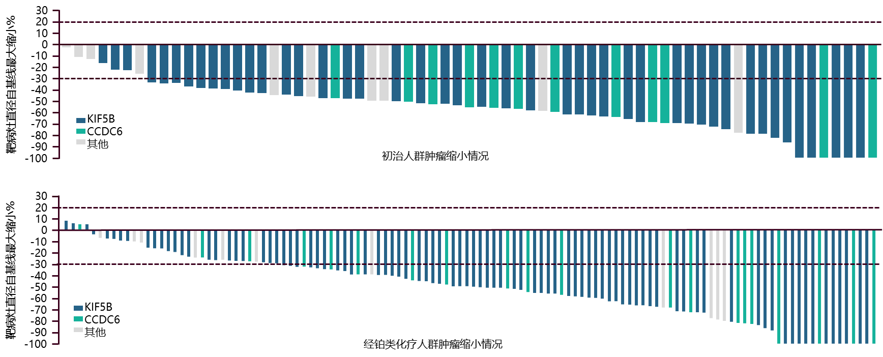
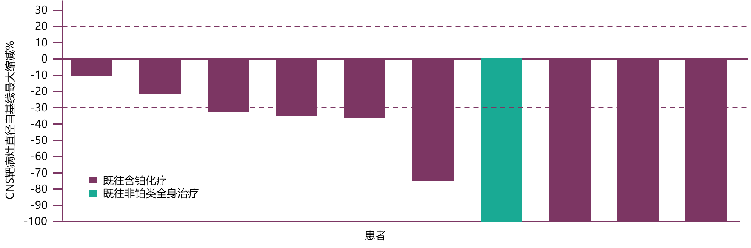
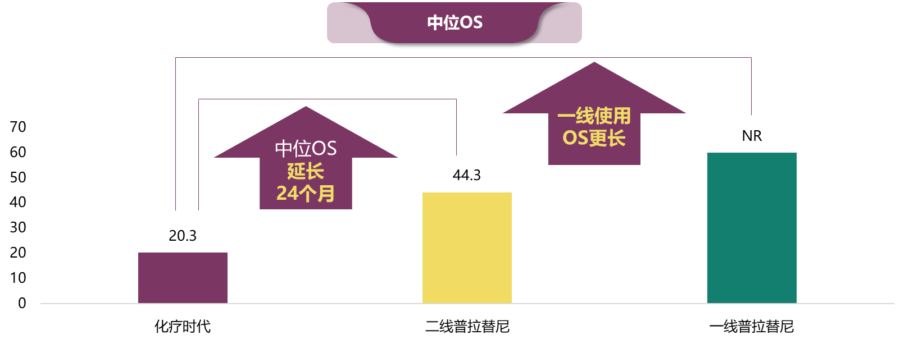
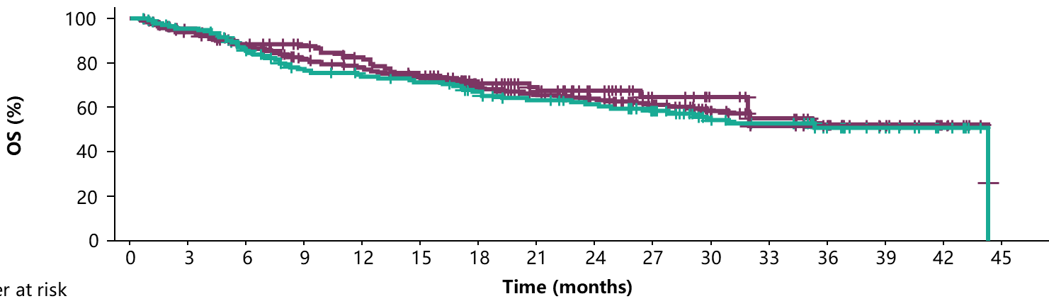
普拉替尼对RET+NSCLC疗效卓越，表现出强效缓解，显著延长生存
基本信息
创新性
有效性
安全性
公平性
ARROW研究奠定普拉替尼在RET+NSCLC人群的治疗地位
中国亚组研究证实其与全球研究一致的疗效
初治人群中，100%的患者靶病灶缩小 (n = 67)
经铂类化疗人群中，97%的患者靶病灶缩小（n=120）
普拉替尼具有良好的颅内肿瘤抑制活性，可有效抑制脑转移发生
在初治的中国RET融合NSCLC患者中，普拉替尼治疗的ORR 83.3%，DCR 86.7%；
随着随访时间延长，在经治的中国RET融合NSCLC患者中ORR上升至66.7%（2020WCLC报道56%），DCR达到93.9%。
颅内缓解率：70%
疗效 | 铂类化疗经治患者 （n = 33) | 初治患者（n=30）
ORR, %(95% CI) | 66.7（48.2-82.0） | 83.3 (65.3-94.4)
CR, % | 3.0 | 6.7
PR, % | 63.6 | 76.7
SD, % | 27.3 | 3.3
PD, % | 3.0 | 6.7
NE, % | 3.0 | 6.7
CBR, %(95% CI) | 84.8（68.1-94.9） | 86.7 (69.3-96.2)
DCR, %(95% CI) | 93.9（79.8-99.3） | 86.7 (69.3-96.2)
与非RET-TKI相比，一线/二线普拉替尼治疗RET融合NSCLC的OS更长
经治RET融合NSCLC患者OS已达44.3个月，一线治疗有望超越
 | 中位 OS, 月 (95% CI)
所有 | 44.3 (31.9–NR)
初治 | NR (31.9–NR)
经铂类治疗 | 44.3 (26.9–44.3)
BICR：独立中心神经影像学盲态评估；CBR：临床获益率；CI：置信区间；DCR：疾病控制率；ORR：客观缓解率，CR：完全缓解；NE：不可评估；PD：疾病进展；PR：部分缓解；SD：疾病稳定
1. Griesinger F,et al. Ann Oncol. 2022 Aug 13;S0923-7534(22)03866-2.
2. Griesinger F,et al. Ann Oncol. 2022 Aug 13;S0923-7534(22)03866-2（supplementary）.
3. B. Besse, et al. 2022 ESMO abstract 1170P
4. Zhou Q, et al. 2022 ESMO ASIA. abstract 389P.

Slide 7
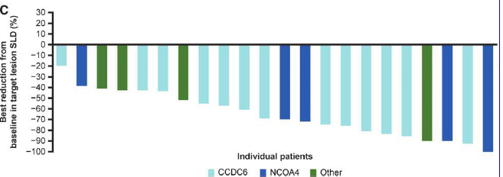
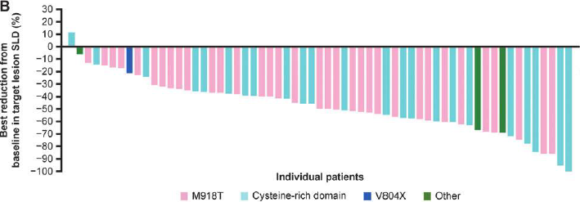


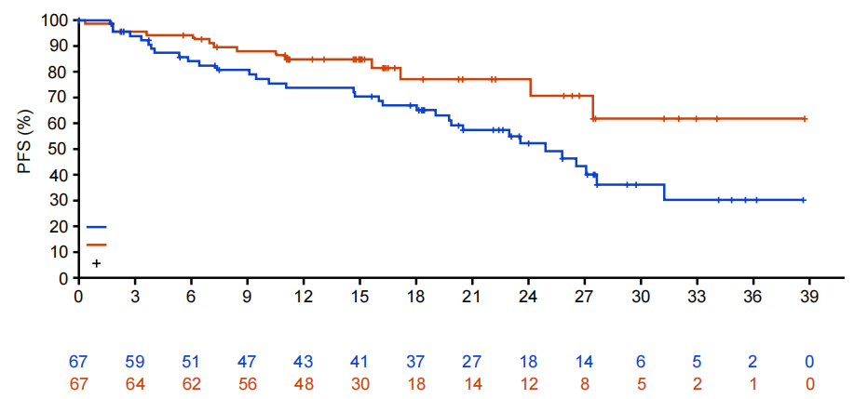
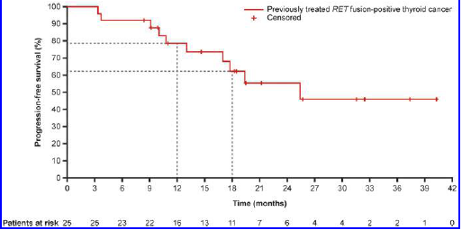

普拉替尼对RET+MTC/DTC疗效卓越，表现出强效缩瘤，显著延长生存
基本信息
创新性
有效性
安全性
公平性
ARROW研究甲状腺癌队列中，普拉替尼展示强缩瘤效果
ARROW研究中国队列结果与全球一致
二线治疗RET融合DTC患者靶病灶均较基线缩小（n=25）
一线治疗RET突变MTC，98.5%患者肿瘤均较基线缩小（n=67）
在初治的中国RET突变MTC患者中，普拉替尼治疗的ORR 73.1%，DCR 84.6%；
与基线相比靶病灶最大缩小百分比
与基线相比靶病灶最大缩小百分比
结局 | RET突变 MTC (N=26)
经确认的ORR, %(95% CI) | 73.1 (52.2-88.4)
CR, n(%) | 3 (11.5)
PR, n(%) | 16 (61.5)
SD, n(%) | 3 (11.5)
PD, n(%) | 3 (11.5)
NE, n(%) | 1 (3.8)
CBR*, % (95% CI) | 76.9 (56.4-91.0)
DCR, % (95% CI) | 84.6 (65.1-95.6)
既往接受过全身治疗的RET-fp TC患者的中位PFS为25.4个月，中位OS尚未达到。
在既往C/V经治的RET突变MTC患者中，中位PFS为25.8个月，在既往C/V未经治RET突变MTC患者中，中位PFS尚未达到 不论既往是否接受过C/V治疗，中位OS均尚未达到。
PFS(%)
PFS(%)
RET-fp TC：既往接受过全身治疗
既往C/V经治
删失
既往C/V未经治
删失
风险患者数
时间（月）
风险患者数
时间（月）
BICR：独立中心神经影像学盲态评估；CBR：临床获益率；CI：置信区间；DCR：疾病控制率；ORR：客观缓解率，CR：完全缓解；NE：不可评估；PD：疾病进展；PR：部分缓解；SD：疾病稳定
1、Vivek S et al. Thyroid. 2024 Jan;34(1):26-40.
2、Mimi I. Hu et al. 2022 ESMO 1654P.
3. Xiangqian Zheng et al. Endocr Relat Cancer. 2024 Feb 14;31(4):e230134.

Slide 8



普拉替尼获国内外权威指南一致推荐
为RET融合阳性非小细胞肺癌的首选治疗方案
基本信息
创新性
有效性
安全性
公平性
国内外指南权威推荐
CDE积极评估获益
CDE技术审评报告：研究结果显示，普拉替尼具有突出的客观缓解率和持久的缓解持续时间。在中国桥接研究显示，中国患者的获益特征与全球患者基本一致。
优选方案
一线治疗
标准方案
非小细胞肺癌
RET融合阳性非小细胞肺癌：优选推荐
RET融合阳性非小细胞肺癌：A级推荐
RET融合阳性非小细胞肺癌：
一线治疗I级推荐
二线治疗I级推荐
甲状腺癌
RET 融合DTC/RET突变MTC 优选药物
RET 融合DTC/RET突变MTC 优选药物
RET 融合DTC 唯一推荐
RET突变MTCI级推荐
National Comprehensive Cancer Network. Non-Small Cell Cancer Guideline Version 5. 2024
Oncogene-addicted metastatic non-small-cell lung cancer: ESMO Clinical Practice Guideline for diagnosis, treatment and follow-up2023
2024 CSCO 非小细胞肺癌诊疗指南
普拉替尼胶囊（ JXHS2000131）申请上市技术审评报告
NCCN Clinical Practice Guidelines in Oncology: Thyroid Carcinoma( Version 2.2024)
Thyroid cancer: ESMO Clinical Practice Guidelines for diagnosis, treatment and follow-up
2021CSCO分化型甲状腺癌诊疗指南
2022 CSCO甲状腺髓样癌诊疗指南

Slide 9
普拉替尼不良反应可控可管理，无安全性黑框警告，具有良好的获益风险比
基本信息
创新性
有效性
安全性
公平性
普拉替尼整体安全性可耐受，不良反应可控可管理
最常见的3-4级AE是中性粒细胞计数减少、贫血和高血压，大部分的不良反应为1-2级，且可逆，无手足综合征，蛋白尿等多激酶抑制剂的不良反应。
281例RET+NSCLC患者的汇总数据，中位相关剂量强度*为86.1%
n=281, n (%) | 任何AE |  | 治疗相关
 | 任何级别 | ≥3级 | 任何级别 | ≥3级
患者发生的任何AE | 280 (99.6) | 231 (82.2) | 265 (94.3) | 176 (62.6)
贫血 | 151 (53.7) | 65 (23.1) | 119 (42.3) | 55 (19.6)
AST 升高 | 137 (48.8) | 18 (6.4) | 125 (44.5) | 11 (3.9)
便秘 | 125 (44.5) | 2 (<1) | 76 (27.0) | 2 (<1)
高血压 | 103 (36.7) | 50 (17.8) | 75 (26.7) | 39 (13.9)
ALT 升高 | 101 (35.9) | 13 (4.6) | 92 (32.7) | 9 (3.2)
中性粒细胞减少 | 88 (31.3) | 40 (14.2) | 87 (31.0) | 37 (13.2)
腹泻 | 84 (29.9) | 7 (2.5) | 50 (17.8) | 3 (1.1)
咳嗽 | 81 (28.8) | 1 (<1) | 15 (5.3) | 1 (<1)
发热 | 81 (28.8) | 2 (<1) | 22 (7.8) | 0
白细胞计数减少 | 77 (27.4) | 16 (5.7) | 74 (26.3) | 15 (5.3)
疲劳 | 75 (26.7) | 6 (2.1) | 46 (16.4) | 5 (1.8)
血肌酐升高 | 70 (24.9) | 2 (<1) | 48 (17.1) | 1 (<1)
中性粒细胞减少症 | 64 (22.8) | 30 (10.7) | 60 (21.4) | 26 (9.3)
呼吸困难 | 62 (22.1) | 8 (2.8) | 5 (1.8) | 1 (<1)
肺炎 | 56 (19.9) | 36 (12.8) | 18 (6.4) | 12 (4.3)
在ARROW研究中，普拉替尼中位治疗持续时长为15.0月，其安全性满足长期治疗要求
不良反应监测：无安全性黑框警告发布
上市后至今，各国家或地区药监部门未发布黑框警告、撤市信息。
CDE技术审评报告
整体而言本品不良事件发生情况在临床可耐受范围内，大部分 AE可通过剂量调整、安全性监测和必要的对症处理控制
*剂量强度：不论给药途径，用药方案如何，疗程中单位时间内所给药物的剂量
普拉替尼胶囊说明书
Drilon A et al. Nat Rev Clin Oncol. 2018;15(3):151-167.
B. Besse, et al. 2022 ESMO abstract 1170P
普拉替尼胶囊（ JXHS2101001）申请上市技术审评报告

Slide 10
填补目录内RET融合阳性非小细胞肺癌及RET变异型甲状腺癌治疗的空白，
显著提升患者用药公平性
基本信息
创新性
有效性
安全性
公平性
填补目录空白
  中国首个获批用于治疗精准靶向药物，疗效卓越，极大提升生存时间，目前医保目录内没有同类药物。
管理难度低
  普拉替尼使⽤前需基因检测，适应症范围及使用人群精准，是临床精准治疗用药，⽆滥⽤或超说明书使⽤⻛险；
  给药便利（口服，每日一次）
符合医保基本原则
  RET融合阳性非小细胞肺癌患者（每年约10000个新发患者），需要系统治疗的RET融合阳性（每年约800个新发患者）及需要系统治疗的MTC（每年约1400个新发患者）患者罕见，纳入目录对医保基金影响小
  为提升药品可及性与可支付性，普拉替尼已纳入全国130+城市商业保险；国内挂网价远低于国际价格，具有明显成本效益优势，纳入医保目录可显著提高患者的用药公平性及可及性。
普拉替尼胶囊说明书

